Slide 1
Государственная политика в сфере общего образования
НОРМАТИВНЫЕ И ПРАВОВЫЕ ОСНОВАНИЯ ТРАНСФОРМАЦИИ МЕТОДИЧЕСКОЙ СЛУЖБЫ
Стратегия развития общего образования: повышение качества образовательных результатов

Slide 9
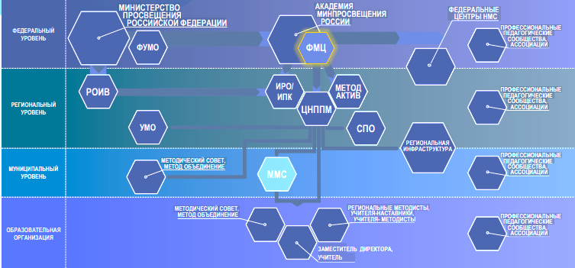
МЕТОДИЧЕСКАЯ СЛУЖБА РОССИЙСКОЙ ФЕДЕРАЦИИ

Slide 10
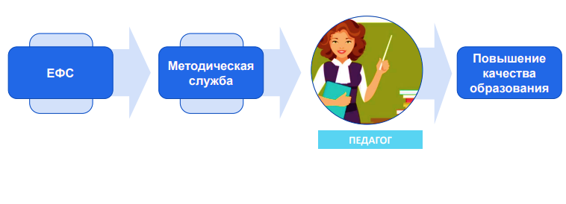
МЕТОДИЧЕСКАЯ СЛУЖБА РОССИЙСКОЙ ФЕДЕРАЦИИ

Slide 11
• Ст. 19 Федерального закона «Об образовании в Российской Федерации».
• Указ Президента Российской Федерации от 21 июля 2020 г. № 474 «О национальных целях развития Российской Федерации на период до 2030 года».
• Перечень поручений Президента России по итогам заседания Президиума Государственного Совета от 25 августа 2021 г.
• Федеральный проект «Современная школа» национального проекта «Образование».
• Распоряжение Правительства Российской Федерации от 31 декабря 2019 г. № 3273-р «Основные принципы национальной системы профессионального роста педагогических работников Российской Федерации, включая национальную систему учительского роста».

Slide 12
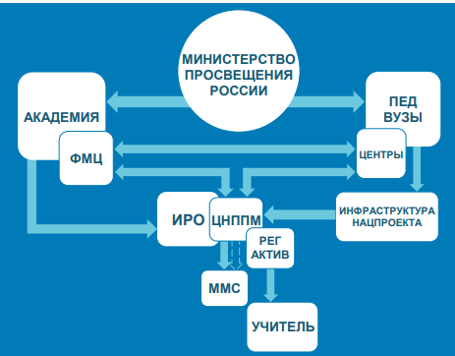
Адресность
Доступность
Персонифицированность
Целостность

